Slide 1

Если вы хотите воспитать лидера: как поддерживать и развивать лидерские качества в ребенке-дошкольнике
20 декабря 2021 г.
Государственное автономное учреждение дополнительного образования
Ярославской области
«Институт развития образования»
Цикл вебинаров
«Вечерний родительский университет»
© Кафедра дошкольного образования

Slide 2
С вами сегодня:
Татьяна Николаевна Захарова, кандидат педагогических наук, заведующий кафедрой дошкольного образования ГАУ ДПО ЯО «Институт развития образования», практикующий педагог-психолог ДОО, мама двух взрослых детей
Татьяна Николаевна Зятинина,
старший преподаватель кафедры дошкольного образования ГАУ ДПО ЯО «Институт развития образования», мама ребенка 5-ти лет

Slide 3
Что хочется обсудить:
Воспитывать в ребенке лидера: Надо ли? Для чего?
Ребенок-лидер – какой он? Качества лидера у ребенка дошкольного возраста: самостоятельность, инициативность, целеустремленность и др.
Что нужно знать, уметь и делать родителям, если они хотят поддержать и развить лидерские качества у своего ребенка: рекомендации для родителей

Slide 4
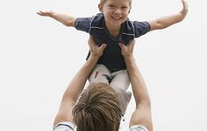
Противоречие:
Общество и родители хотят видеть в ребенке успешную, сильную, независимую, самодостаточную личность, которая может многого достичь
Взрослые в семье максимально опекают детей до школы (а иногда и дольше), подавляют самостоятельность и инициативу, минимизируют ситуации самостоятельного выбора и риска для ребенка

Slide 5
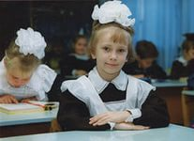
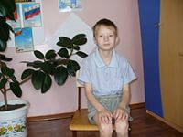
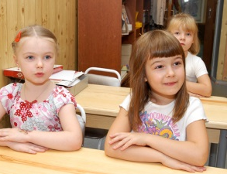
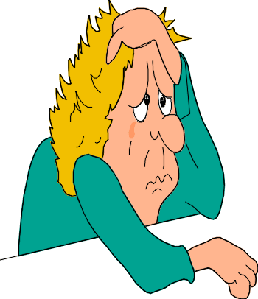
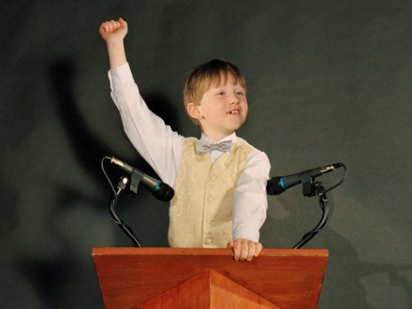
С послушными спокойнее…
Лидер – это хорошо или плохо?

Slide 6
Лидер (от англ. Leader – ведущий, руководитель):
- человек, идущий первым, показывающий дорогу, ведущий за собой остальных;
- человек, возглавляющий что-то (группу людей, организацию);
человек, обладающий сочетанием личностных навыков и качеств, которые заставляют других людей в группе совершать те или иные действия, следовать за лидером, двигаться в указанном лидером направлении
Лидерство – это умение работать с людьми, убеждать, вдохновлять, внушать, эмоционально заряжать и направлять их к оптимальному, выигрышному для всех результату

Slide 7
Лидерские качества скорее приобретаемые свойства личности, нежели врожденные. Другое дело, что далеко не все люди хотели бы занимать лидерские позиции в обществе, не все чувствуют себя комфортно в этой роли

Slide 8
Развитие лидерства с раннего детства обусловлено биологическими и социальными факторами
Инстинкт доминирования
(Гарбузов В.И.)
здоровье,
тип нервной системы
Пространственная среда,
социум

Slide 9
Лидер – какой он? «Штрихи к портрету»
Самостоятельность и независимость
Стремление идти своим путем
Самоуважение
Высокая самооценка
Активность
Инициативность
Умение общаться с людьми
Внутренний локус контроля
Ответственность
Хорошее чувство юмора
Умение извлекать урок из любого опыта
Ораторские способности и умения
Способность убеждать
Способность добиваться поставленной цели
Умение рисковать
Умение четко и ясно мыслить
Креативность
Решительность
Высокий уровень притязаний

Slide 10
Лидер – дошкольник - какой он?
«Штрихи к портрету»
Активность
Инициативность
Самостоятельность
Любознательность
Общая компетентность (кругозор, осведомленность об окружающем мире)
Подвижность
Стремление идти своим путем
Высокая самооценка, уверенность
Решительность
Моральная нормативность (знание и выполнение принятых в обществе правил и норм поведения)
Сочувствие, сопереживание
Справедливость
Способность изменять внешнюю ситуацию
Умение координировать деятельность других, организовывать, управлять
Способность добиваться поставленной цели
Смелость
Эмоциональность
Недовольство своими неудачами
В детском возрасте в структуре лидерских качеств и умений приоритетны социальная и коммуникативная компетентность, навыки общения

Slide 11
Задатки лидера проявляются у детей уже с 3-4 лет
Старший дошкольный возраст называют сензитивным возрастом формирования лидерской устремленности ребенка

Slide 12
Виды лидеров в дошкольной группе
Исполнитель – самый «удобный» ребенок в группе, всегда все делает по правилам, и пытается все сделать так, чтобы остальные дети тоже все делали правильно
Организатор – ребенок распределяет, кто что будет делать, кому какую роль выполнять, где что должно лежать и т.д.
Интеллектуал – любит размышлять, рассуждать, создавать новое
Критик – всегда замечает плюсы и минусы, ко всему относится критически

Slide 13
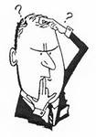
Приглашаем подумать:
- С какой целью вы хотели бы вырастить из ребенка лидера?
- Есть ли такое желание у него самого?
- Как вы планируете развивать качества необходимые для этого?

Slide 14
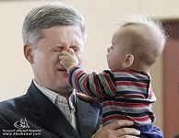
Лидерские способности и лидерские качества – они врожденные или приобретенные?

Slide 15
Черты настоящего лидера
способен что-то придумать или воспользоваться чужой идеей (творческое мышление)
уверенный в себе, способный общаться и сплотить вокруг себя команду, которая поддержит его упорство в продвижении к поставленной цели
требуя исполнительности и целеустремленности от других, лидер сам исполнителен, способен взять на себя ответственность
есть у лидера еще одна черта – харизма, особая притягательность для людей. Это, наверное, что-то на грани имиджа и энергетики, что-то такое, что заставляет идти за человеком, его эмоциональностью и уверенностью

Slide 16

Как же эти лидерские качества поддерживать и развивать?

Slide 17
Формируем лидера с детства: позиция родителей
1. Зачастую излишнюю требовательность, способность к манипулированию ребенка взрослые расценивают как организаторские способности, что далеко не достаточно для воспитания лидера. Организатор прежде всего должен знать, как исполнять…

Slide 18
2. Формировать только организаторские качества в ущерб умению правильно, «позитивно», конструктивно общаться – значит воспитывать тирана, а не лидера, за которым пойдут люди.
Только лишь человек, способный в беседе как минимум не уронить самооценку собеседника, а лучше – повысить ее – способен управлять людьми…

Slide 19
3. Необходимо формировать умение сопереживать другим людям и находить нужные слова в нужный момент. Это свойство называют эмпатией.
Она – одно из главных составляющих так называемого эмоционального интеллекта, который сейчас за рубежом, кстати, играет гораздо большую роль при приеме на работу, чем IQ…

Slide 20
4. Очень близко к общению стоит умение говорить. Ребенок лидерского типа рано начинает говорить, любит участвовать и слушать долгие «взрослые» беседы, склонен общаться с более старшими, аргументирует, отстаивает свою точку зрения, броско одевается, охотно идет туда, где много людей, без стеснения поет и танцует.
Естественная общительность дает предпосылки для умения говорить, но развивать это умение, безусловно, нужно.
Поощряйте ребенка к речевым играм, в которых нужно находить разные слова.
Хороший словарный запас – шанс для развития ораторских способностей. Но не забывайте, что кроме запаса слов вы должны уделять внимание и интонационной стороне речи. Развивайте способность учитывать нюансы в разговоре (ловите эмоции).
Научите детей говорить утверждениями, а не вопросами и просьбами, но при этом быть дипломатичными – это два краеугольных камня лидерства…

Slide 21
5. Способность анализировать свои поступки постепенно развивается до подросткового возраста. Даже первоклассник иногда, рассказывая о своих поражениях, вспомнит о своих обидчиках, о травмирующей его ситуации, но совершенно «забудет» рассказать о том, что было ДО того, как его «уронили», ударили… Разматывая «клубочек» событий, как киноленту в обратном направлении, мы сможем сформировать у ребенка память, аналитические способности, которые так важны для лидера…

Slide 22
6. Исполнительность, целеустремленность – тоже развивающиеся качества.
Их формирование будет происходить до конца младшей школы, а, возможно, и в более старшем возрасте.
Если же взрослый человек решает измениться и стать лидером, то даже он способен воспитать в себе эти качества (есть же специальные тренинги лидерства, личностного роста для взрослых!).
Дисциплинированность ребенка во многом формируется примером взрослого. Так что присмотритесь к себе. Возможно, вам «нужно усилить тылы»…

Slide 23
7. Работоспособность тоже перенимается от взрослых: если они не бывают праздными, всегда заняты чем-то осмысленным и полезным, постоянно поддерживают в себе любознательность, деятельное сопереживание происходящим событиям, не избегают физического труда, способны брать на себя ответственность и нести большие нагрузки, то это же становится содержанием жизни ребенка.
Взрослые поощряют развивающие занятия ребенка, стараются направлять его деятельность, принимают эмоциональное участие в этих занятиях…

Slide 24
8. Настоящих лидеров «растят» только тогда и там, когда и где у ребенка есть стимулы для собственного роста. Редко лидерские качества у ребенка формируются в семьях, где кто-то из домашних – сильный лидер.
Потому и бытует поговорка: «На детях великих природа отдыхает».
Лидеру-взрослому некогда формировать в ребенке нужные качества, потому что он всегда занят.
А если он свободен – ему «некогда» проявить терпение, выслушивая и поправляя «конструктивные предложения» своего отпрыска.
Гораздо чаще такие родители действуют привычно – директивно. В этом случае задерживается развитие такого нужного качества, как инициативность.
Мало быть умным и придумывать новые идеи. Их нужно внедрять! Это – работа лидера…

Slide 25
9. Умение проигрывать – хороший показатель того, как ребенок реагирует на неудачи.
Настоящий лидер идет к цели несмотря на помехи и преграды!
Если вам жаль ребенка, который расстраивается при появлении первых трудностей (проигрыша), и вы «поддаетесь» в игре, предупреждая появление плохого настроения у ребенка, то задерживается способность ребенка анализировать свои ошибки.
Конечно, можно поддаваться в игре на первых порах, пока не выучены правила, пока «набивается рука».
Но затем ребенок должен получить опыт преодоления трудностей. Обязательно поощряйте ребенка, если, несмотря на неудачу, он желает победить.
Упорство в достижении цели – важное качество лидера!

Slide 26
Для того чтобы сформировать у малыша новую черту личности, необходимо создать ему такие условия или такую ситуацию, при которой он переживет это психическое состояние лидерства, и затем закрепить это ощущение.
Так как потребность является основным двигателем, развивать лидерство необходимо с помощью создания условий, которые требуют проявление детской активности

Slide 27
Что делать родителям, чтобы поддержать и развить лидерские качества?
Прежде всего – играть!
Подойдут спортивные игры, интеллектуальные соревнования, игры, где нужно проявить точность, ловкость, скорость.
Начинайте с самых простых игр. Основная их цель – развить у ребенка стойкое ощущение веры в себя и свои силы

Slide 28
Поощряйте детей к самовыражению. Когда они в состоянии четко и уверено озвучить свои мысли, мнения и идеи, они чувствуют себя более уверенными, и способными справиться с комплексными проблемами.
Вы можете помочь им, поощряя детей высказывать свое мнение, и внимательно и серьезно их слушая.

Slide 29
Найдите для ребенка первые общественные поручения, в которых он примет на себя роль лидера и организатора.
Собственный опыт – один из лучших способов для детей приобрести лидерские качества.
Любой такой опыт снабдит ребенка определенными полномочиями, и продемонстрирует на практическом примере, как оказывать позитивное влияние на окружающих.
Если никаких возможностей подобного рода в ближайшем окружении нет, вы можете предложить ребенку и поощрить организацию им его собственной программы помощи и поддержки кому бы то ни было…

Slide 30
Спасибо за участие!
☺
Запись нашего вебинара будет размещена:
- ВКонтакте, сообщество «Родительский университет ИРО»
Адрес: https://vk.com/roduniversitet
- на Facebook , сообщество «Родительский университет.76»
Адрес: https://www.facebook.com/groups/1558940367611715
На сайте ИРО
Контактная информация:
г. Ярославль, ул. Богдановича, 16
E-mail: kd0.k@yandex.ru

